Slide 1
Linux shell
郭浩滨

Slide 2





概述
Shell是系统的用户界面，提供了用户与内核进行交互操作的一种接口。
命令解释器：它解释由用户输入的命令并且把它们送到内核。
拥有自己的编程语言用于对命令的编辑，允许用户编写由shell命令组成的程序。
User Shell Kernel Hardware

Slide 3
版本
bash：Linux标准默认的shell (Bourne Again Shell)
sh：Unix标准默认的shell
ash：Linux中占用系统资源最少的一个小shell，它只包含24个内部命令，因 而使用起来很不方便。
csh：SUN公司Shell的BSD版本
ksh：最大的优点是几乎和商业发行版的ksh完全兼容
……

Slide 4

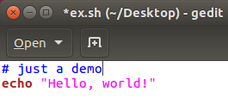

脚本执行方法
作为解释器参数（交互式）
解释执行用户的命令，用户输入一条命令，Shell就解释执行一条。
作为可执行程序（批处理）
用户事先写一个Shell脚本(Script)，其中有很多条命令，让Shell一次把这些命令执行完，而不必一条一条地敲命令。（解释执行）

Slide 5
变量
定义变量：test_url=“www.aneureka.cn”
使用变量：$test_url=“www.aneureka.cn”
注意点：变量名和等号之间不能有空格
命名规则：a-z A-Z _ （不能使用bash关键字）
{}：识别变量边界
e.g.: echo “My {$first}name is xxx”
readonly
unset

Slide 6
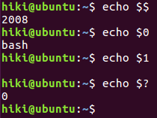
特殊变量
变量 | 含义
$0 | 当前脚本的文件名
$n | 传递给脚本或函数的参数。n 是一个数字，表示第几个参数。例如，第一个参数是$1，第二个参数是$2。
$# | 传递给脚本或函数的参数个数
$* | 传递给脚本或函数的所有参数
$@ | 传递给脚本或函数的所有参数（被双引号(“ ”)包含时，与 $* 稍有不同）
$? | 上个命令的退出状态，或函数的返回值
$$ | 当前Shell进程ID（对于 Shell 脚本，就是这些脚本所在的进程ID）
$* 和 $@ 的区别：
当它们被””包含时，"$*" 会将所有的参数作为一个整体，以"$1 $2 … $n"的形式输出所有参数；"$@" 会将各个参数分开，以"$1" "$2" … "$n" 的形式输出所有参数

Slide 7


替换
转义字符：\\ \n \r \t \a…
命令替换：反引号 `
变量替换
形式 | 说明
${var} | 变量本来的值
${var:-word} | 如果变量 var 为空或已被删除(unset)，那么返回 word，但不改变 var 的值。
${var:=word} | 如果变量 var 为空或已被删除(unset)，那么返回 word，并将 var 的值设置为 word。
${var:?message} | 如果变量 var 为空或已被删除(unset)，那么将消息 message 送到标准错误输出，可以用来检测变量 var 是否可以被正常赋值。若此替换出现在Shell脚本中，那么脚本将停止运行。
${var:+word} | 如果变量 var 被定义，那么返回 word，但不改变 var 的值。

Slide 8
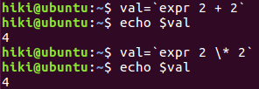
运算符
Bash支持很多运算符，包括算术运算符、关系运算符、布尔运算符、字符串运算符和文件测试运算符
原生bash不支持简单的数学运算，但是可以通过其他命令来实现，例如 awk 和 expr，expr 最常用
注意点：
表达式和运算符之间要有空格，例如 2+2 是不对的，必须写成 2 + 2
完整的表达式要被 ` ` （反引号）包含
乘号(*)前边必须加反斜杠(\)才能实现乘法运算
关系运算符只支持数字，不支持字符串，除非字符串的值是数字
条件表达式要放在方括号之间，并且要有空格，例如 [$a==$b] 是错误的，必须写成 [ $a == $b ]

Slide 9
注释
#
{}

Slide 10
字符串
字符串可以用单引号，也可以用双引号，也可以不用引号
单引号：
单引号里的任何字符都会原样输出，单引号字符串中的变量是无效的
单引号字串中不能出现单引号（对单引号使用转义符后也不行）
双引号：
双引号里可以有变量
双引号里可以出现转义字符
字符串操作：
拼接：直接将两个字符串放在一起
获取长度：${#string}
截取：${string:1:4}
查找：expr index $string “str_to_find”

Slide 11
数组
表示：array_name=(value1 ... valuen)
（用括号表示数组，元素间用空格分割开）
读取：${array_name[index]}
赋值：${array_name[index]}
使用@ 或 * 可以获取数组中的所有元素：${array_name[*]}
获取数组长度：length=${#array_name[*]}

Slide 12
输入输出
echo：
自动换行
双引号可忽略，单引号主要用于原样输出
重定向至文件： echo "It is a test" > myfile
printf：用于格式化输出
语法：printf format-string [arguments...]
命令不用加括号
format-string 可以没有引号，但最好加上，单引号双引号均可
参数多于格式控制符(%)时，format-string 可以重用，可以将所有参数都转换
arguments 使用空格分隔，不用逗号
read：读取一个输入行，直至遇到换行符
如果read命令后未跟变量名，读入的行将被赋值给内置变量REPLY

Slide 13


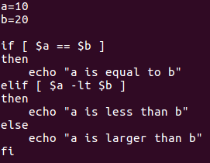
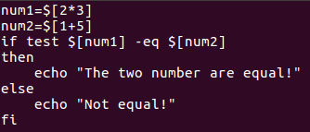
条件语句

Slide 14
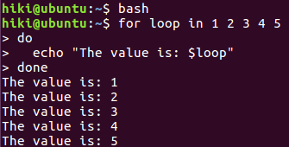
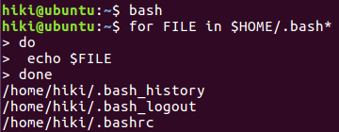
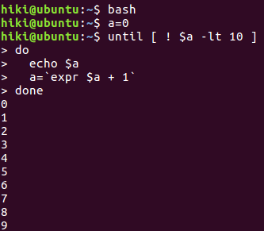
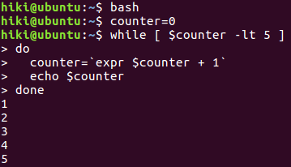
循环语句

Slide 15
函数
function关键字可以省略
如果不加return语句，会将最后一条命令运行结果作为返回值
Shell 函数返回值只能是整数，一般用来表示函数执行成功与否，0表示成功，其他值表示失败
调用函数只需要给出函数名，不需要加括号
函数返回值在调用该函数后通过 $? 来获得
删除函数：$unset .f function_name
在函数体内部，通过 $n 的形式来获取参数的值
（当n>=10时，需要使用${n}来获取参数）
function function_name () {
list of commands
[return value]
}

Slide 16
文件包含
. filename
source filename

Slide 17
THX!

